Slide 1
PROYECTO 2 · ANÁLISIS EXPLORATORIO
Reconocimiento de deletreo manual
en lenguaje de señas (ASL Fingerspelling)
Google · American Sign Language Fingerspelling Recognition (Kaggle, 2023)
María José Girón Isidro
Leonardo Dufrey Mejía Mejía
Cindy Mishelle Gualim Perez
Daniela Ramírez de León
José Donado
CC3084 · Data Science
Universidad del Valle de Guatemala
6 de septiembre de 2026

Slide 2
CONTEXTO
¿Qué es el deletreo manual (fingerspelling)?
› Se deletrea letra por letra lo que no tiene seña propia: nombres, siglas, términos técnicos.
› Es muy rápido (5-6 letras por segundo) y muy usado: 12-35% del discurso en ASL.
› Reconocerlo automáticamente es distinto a reconocer señas de palabra completa: el significado depende del movimiento en el tiempo, no solo de la forma de la mano.
5-6
12-35%
letras por
segundo
del discurso
en ASL
94
67,208
participantes
en la muestra
secuencias en
train.csv
2

Slide 3
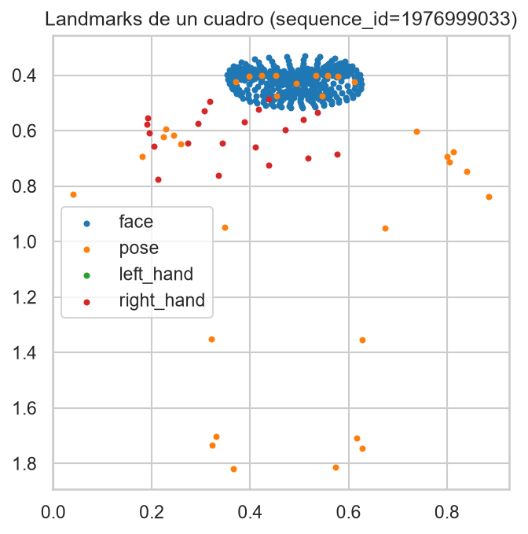
LOS DATOS
Landmarks, no video: así se ven los datos
› MediaPipe convierte cada cuadro de video en puntos (x, y, z): 468 de rostro, 33 de pose y 21 por mano.
› Se usan coordenadas y no video por privacidad, tamaño (158 GB el set completo) e invarianza a fondo/iluminación.
› En este cuadro real se ve la mano agrupada cerca de la cara, típico en fingerspelling.
3

Slide 4
DESCRIPCIÓN DE LOS DATOS
Estructura del conjunto de datos
› train.csv: 67,208 secuencias, 5 columnas (path, phrase, file_id, sequence_id, participant_id).
› 94 participantes muy desbalanceados: de 1 a 1,535 secuencias por persona (mediana 794).
› Cada parquet de landmarks trae ~1,000 secuencias; 1,630 columnas por cuadro.
› Frases de 1 a 31 caracteres (mediana 17).
5
1,630
94
1 - 31
columnas en
train.csv
columnas por
cuadro de landmarks
participantes
caracteres
por frase
4

Slide 5
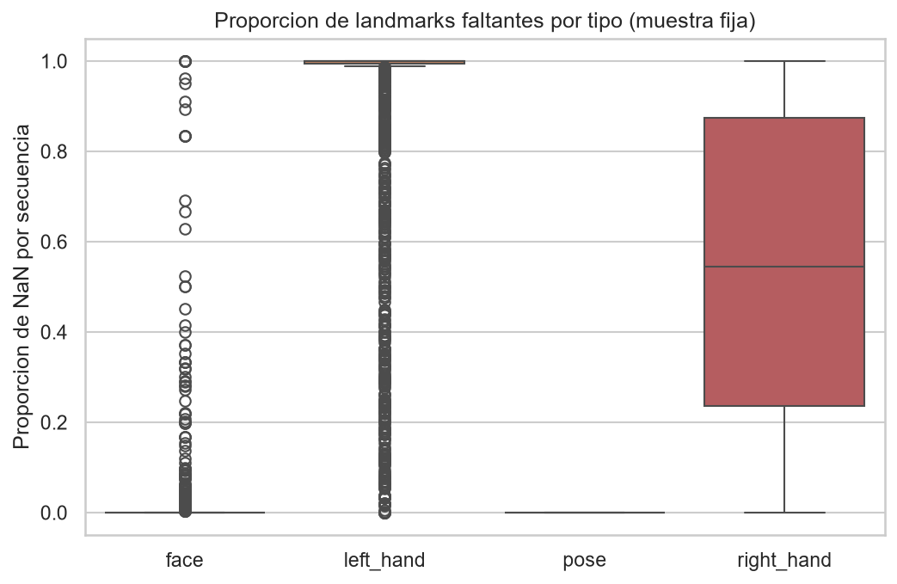
LIMPIEZA Y PREPROCESAMIENTO
El problema no es la suciedad: son detecciones faltantes
› Rostro y pose casi no faltan; la mano derecha falta en 54.5% de los cuadros en promedio.
› No es error de captura: es ausencia de detección (mano fuera de cuadro, oclusión, movimiento rápido).
› Se aplicó forward-fill dentro de cada secuencia (no interpolación, no ceros).
› Se eliminaron las 468 columnas de rostro (86% de las columnas) y las secuencias con mano detectada en menos del 10% de sus cuadros.
› De 1,630 columnas se pasó a 226.
5

Slide 6
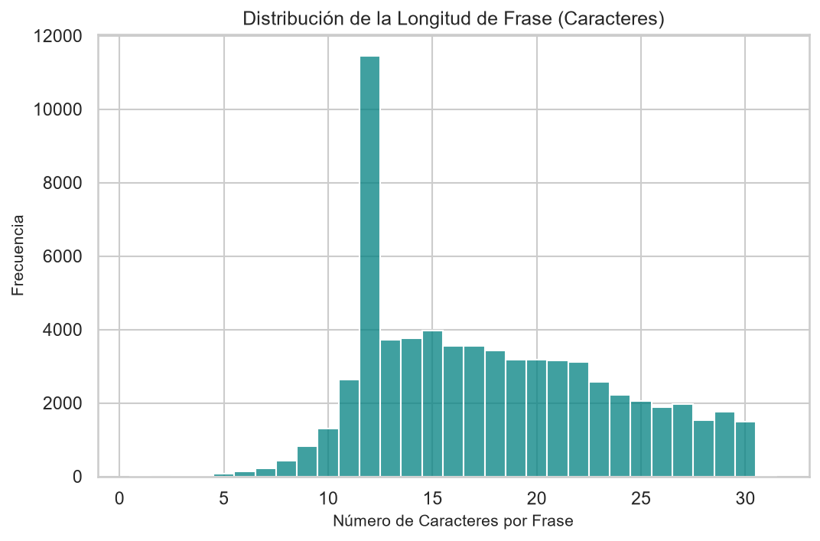
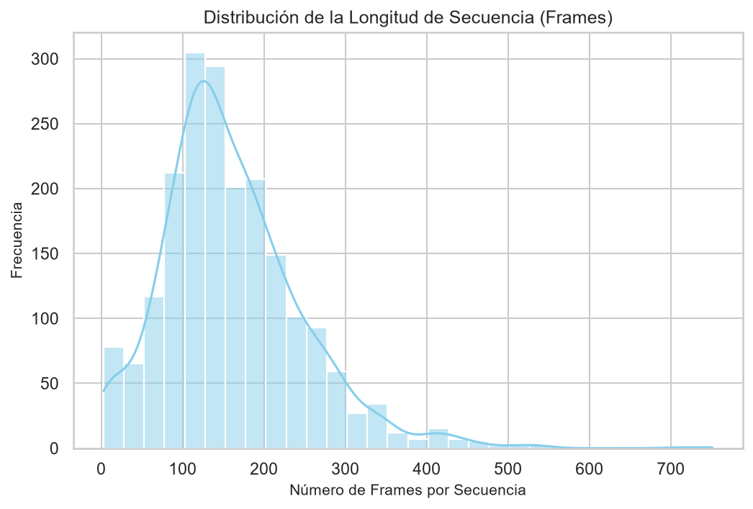
ANÁLISIS EXPLORATORIO
Longitud de frase y de secuencia
› Frase: 1-31 caracteres, casi simétrica, moda marcada en 12.
› Secuencia: sesgada a la derecha, mediana 147 cuadros, cola hasta 751.
6

Slide 7
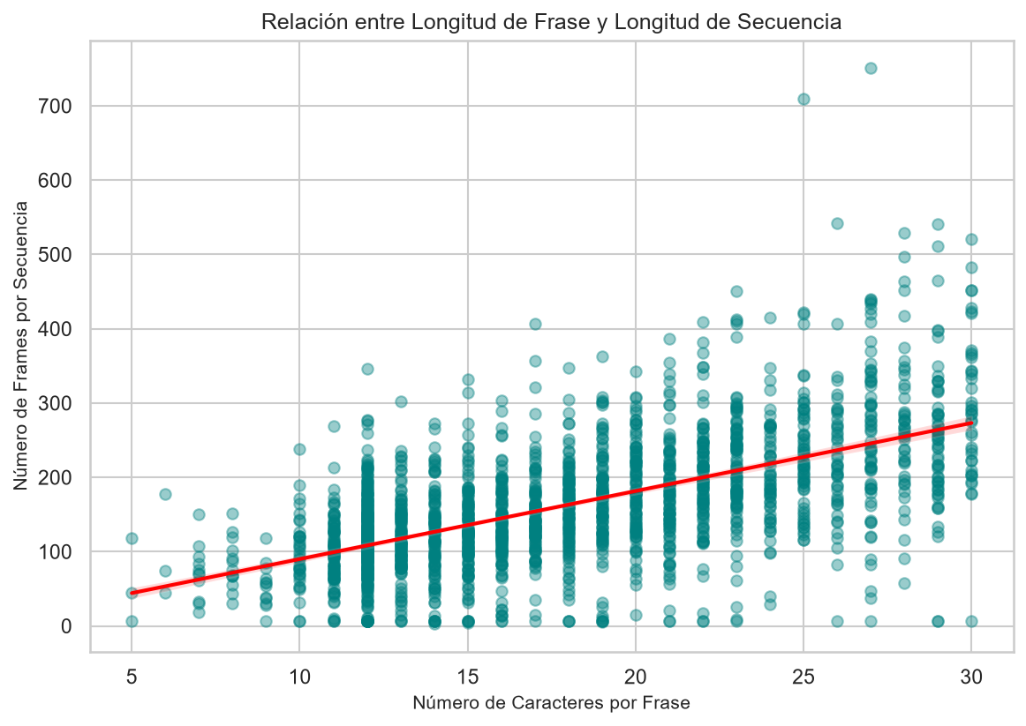
ANÁLISIS EXPLORATORIO
A mayor frase, secuencias más largas
r = 0.60
correlación de Pearson
frase vs. secuencia
› Correlación positiva moderada, no estricta.
› La velocidad de deletreo varía entre personas.
7

Slide 8
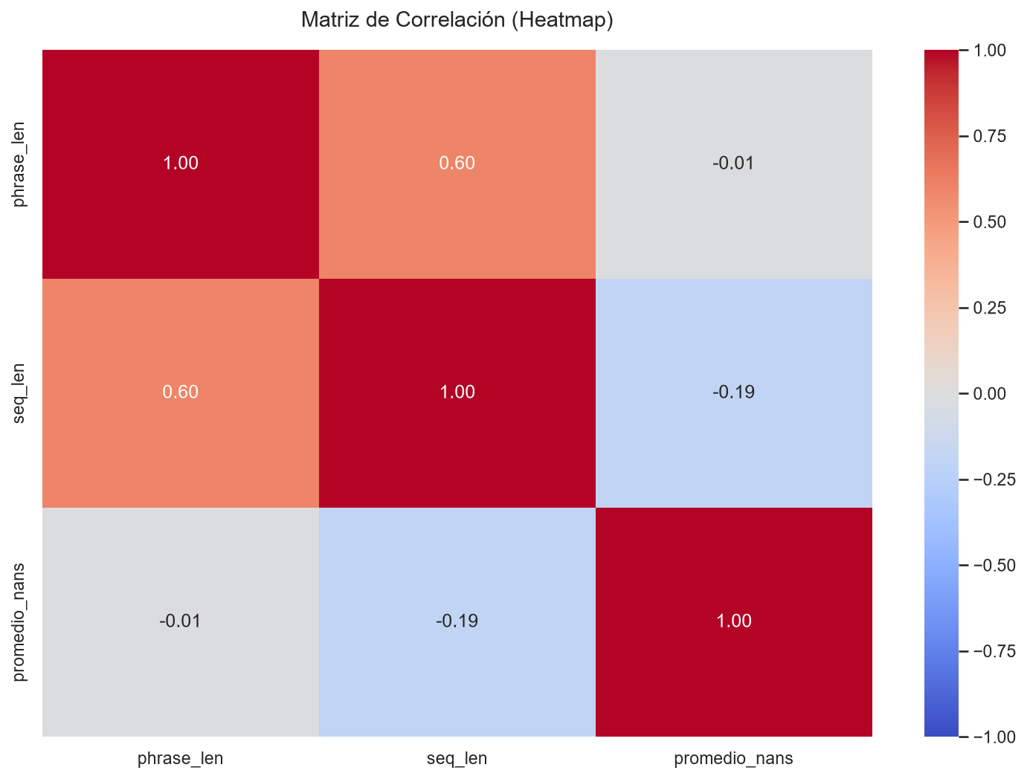
ANÁLISIS EXPLORATORIO
Matriz de correlación
› Frase vs. secuencia: r = 0.60 (positiva moderada).
› Landmarks faltantes vs. secuencia: r = -0.19 (negativa débil).
› Frase vs. landmarks faltantes: r = -0.01 (prácticamente nula).
8

Slide 9
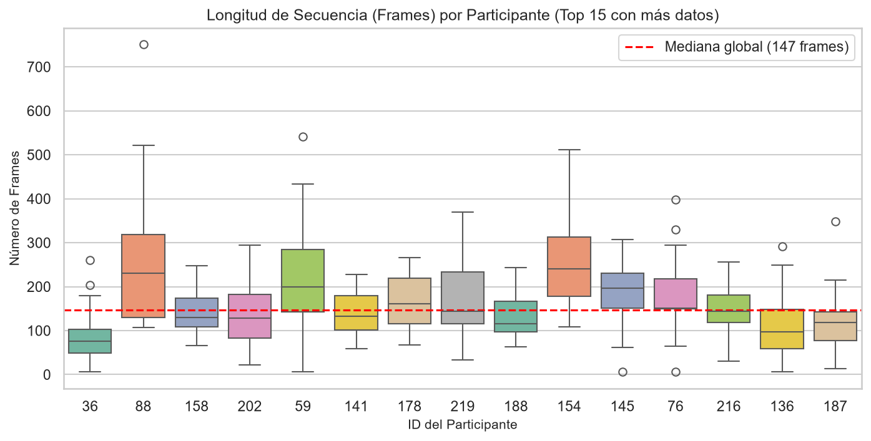
ANÁLISIS EXPLORATORIO
Diferencias entre participantes
› Las medianas por participante van de ~75 a ~241 cuadros: hay quienes deletrean más rápido o más lento.
9

Slide 10
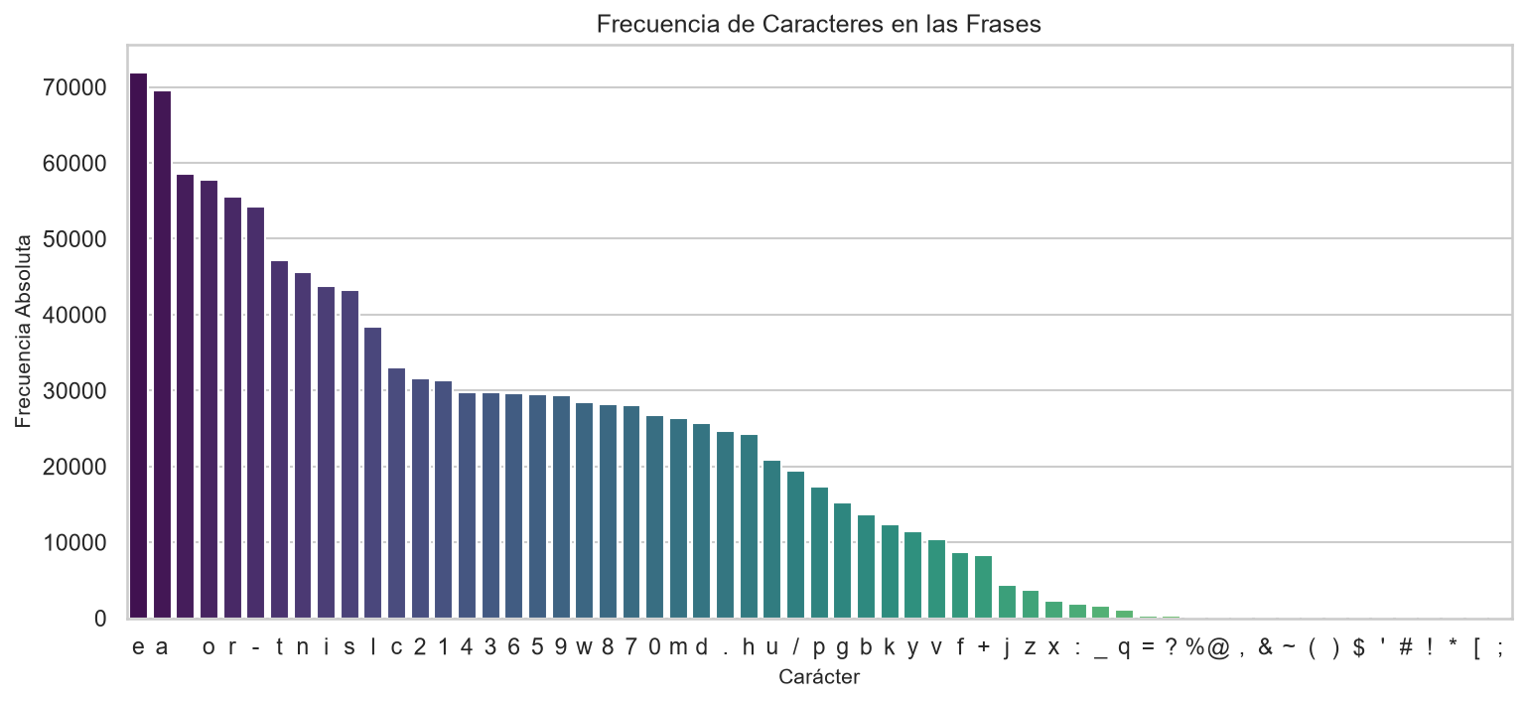
ANÁLISIS EXPLORATORIO
Frecuencia de caracteres: alfabeto desbalanceado
› 59 símbolos distintos: 61% letras, 25% dígitos, 5% espacios, 9% otros símbolos.
› e, a, o, r, n, t concentran la mayoría de apariciones.
› j, q, z y varios símbolos casi no tienen muestras.
10

Slide 11
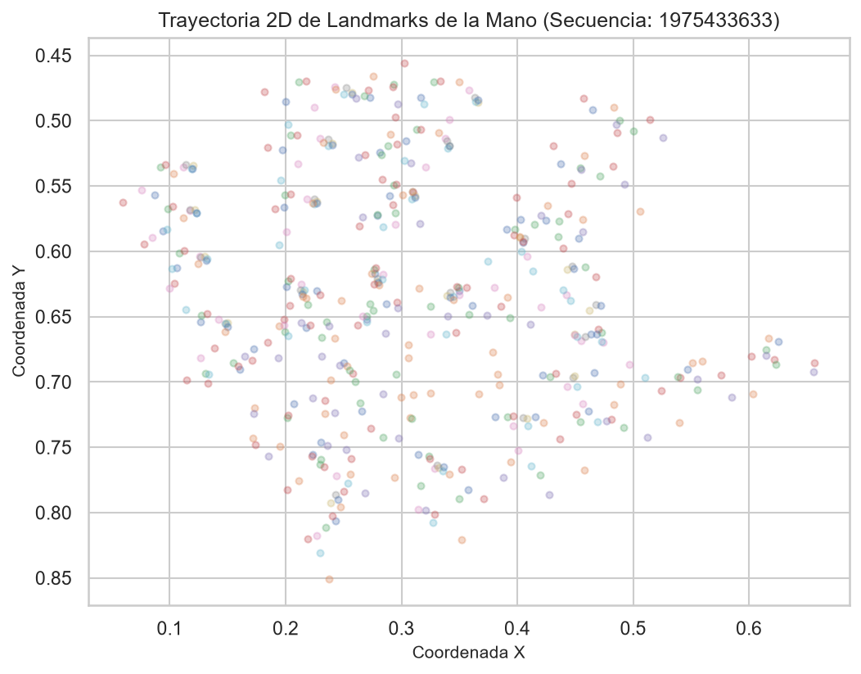
ANÁLISIS EXPLORATORIO
Cómo se mueve una mano al deletrear
› Trayectoria 2D de los landmarks de una mano en una secuencia completa.
› Se ven zonas donde el trazo se concentra: pausas y cambios de forma entre letras.
› Refuerza por qué el orden temporal importa tanto como la posición.
11

Slide 12
Hallazgos principales
Lo que encontramos en el análisis exploratorio
12

Slide 13
HALLAZGOS
Resumen de hallazgos
› Los datos son secuencias de landmarks, no video: 1,630 columnas por cuadro, con la mano derecha ausente en más de la mitad de los cuadros en promedio.
› 94 participantes y 59 caracteres muy desbalanceados entre sí: cualquier evaluación futura debe separarse por participante y reportarse por carácter.
› La longitud de secuencia (147 cuadros de mediana, sesgada a la derecha) no es tan predecible como la longitud de frase; un futuro modelo necesita aceptar longitudes variables.
› La correlación frase-secuencia (r = 0.60) es la relación más fuerte encontrada; el resto de cruces son débiles o nulos.
› Se detectaron 28 secuencias atípicas (~3%) con el criterio de 1.5·IQR, todas por longitud inusualmente grande.
13

Slide 14
CONCLUSIONES
Próximos pasos para el modelado
› Tratar landmarks faltantes con forward-fill, no interpolación ni ceros.
› Descartar las 468 columnas de rostro: aportan poco y encarecen el procesamiento.
› Separar entrenamiento y validación por participante, no al azar.
› Aceptar longitud de secuencia variable (recorte o relleno).
› Reportar desempeño por carácter, no solo en promedio.
14

Slide 15
Gracias
Preguntas y comentarios
Repositorio: https://github.com/DufreyM/CC3084-Proyecto2

